Slide 1
Chương 10
ĐỘNG HÓA HỌC
(KINETICS)

Slide 2
1. Giới thiệu
Nhiệt động hóa học cung cấp thông tin về trạng thái đầu và trạng thái cuối, tuy nhiên không cho biết về thông tin về đường đi của các quá trình hóa học.
Động hóa học là lĩnh vực nghiên cứu về đường đi của các quá trình hóa học, tức là cơ chế của phản ứng bằng cách nghiên cứu thông tin về tốc độ phản ứng.
Một quá trình hóa học chỉ được hiểu rõ khi được nghiên cứu đầy đủ cả về nhiệt động hóa học và động hóa học.

Slide 3
2. Một số khái niệm về phản ứng hóa học
Phản ứng đơn giản và phản ứng phức tạp
Phản ứng đơn giản là phản ứng diễn ra qua một giai đoạn
Ví dụ: NO + O₃ → NO₂ + O₂
Phản ứng phức tạp là phản ứng diễn ra qua nhiều giai đoạn nối tiếp hoặc/và song song.
Ví dụ: 2N₂O₅ → 4NO₂ + O₂ , gồm hai giai đoạn nối tiếp:
N₂O₅ → N₂O₃ + O₂
N₂O₃ + N₂O₅ → 4NO₂

Slide 4
2. Một số khái niệm về phản ứng hóa học
Tác dụng cơ bản
Mỗi giai đoạn diễn ra là một tác dụng cơ bản. Tập hợp thông tin về các tác dụng cơ bản chính là cơ chế của phản ứng.
Trong các tác dụng cơ bản tác dụng nào xảy ra chậm nhất sẽ quyết định tốc độ phản ứng → được gọi là tác dụng cơ bản quyết định tốc độ phản ứng.

Slide 5
2. Một số khái niệm về phản ứng hóa học
Phân tử số
Là số phân tử (hay nguyên tử, ion) tham gia vào một tác dụng cơ bản. Lưu ý phân biệt phân tử số và hệ số tỉ lượng.
Dựa vào phân tử số, các tác dụng cơ bản được phân loại thành các loại sau:
Phản ứng đơn phân tử: phân tử số = 1
Phản ứng lưỡng phân tử: phân tử số = 2
Phản ứng tam phân tử,…..
Các phản ứng có phân tử số ≥ 3 hầu như không có.

Slide 6
2. Một số khái niệm về phản ứng hóa học
Phản ứng đồng thể và dị thể.
Phản ứng đồng thể là phản ứng diễn ra trong một pha, ví dụ trong pha khí, pha dung dịch. Trong phản ứng đồng thể, phản ứng có thể xảy ra trong toàn bộ thể tích hệ → phản ứng xảy ra trong vùng động học.
Phản ứng dị thể là phản ứng xảy ra trong một hệ dị thể. Trong phản ứng dị thể phản ứng chỉ xảy ra trên bề mặt phân chia pha → phản ứng xảy ra trong vùng khuyết tán

Slide 7
3.Tốc độ phản ứng và biểu thức tôc độ phản ứng.
Tốc độ phản ứng là số tác dụng cơ bản diễn ra trong một đơn vị thời gian và một đơn vị thể tích (đối với phản ứng đồng thể) hoặc một đơn vị diện tích của bề mặt phân chia pha ( đối với phản ứng dị thể)
Trong thực tế tốc độ phản ứng được đo đựa trên sự thay đổi về nồng độ trong một đơn vị thời gian. Ví dụ 5M/s

Slide 8
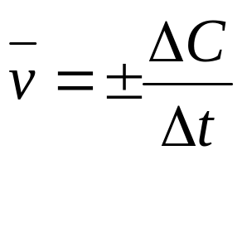
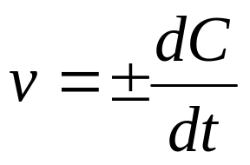
3.Tốc độ phản ứng và biểu thức tôc độ phản ứng.
Tốc độ trung bình:
Tốc độ tức thời:

Slide 9

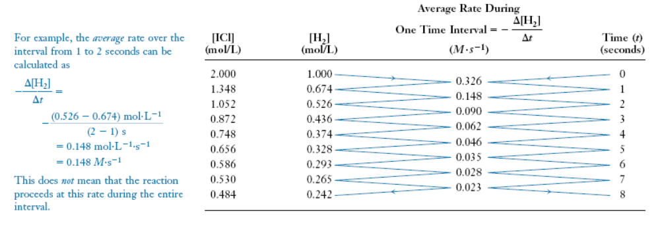
3.Tốc độ phản ứng và biểu thức tôc độ phản ứng.
Ví dụ về tốc độ trung bình

Slide 10
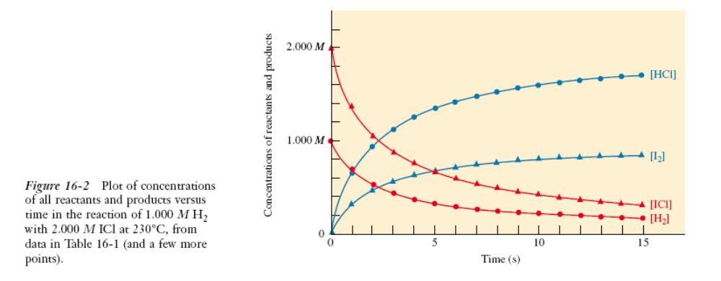
3.Tốc độ phản ứng và biểu thức tôc độ phản ứng.
Tốc độ tức thời

Slide 11
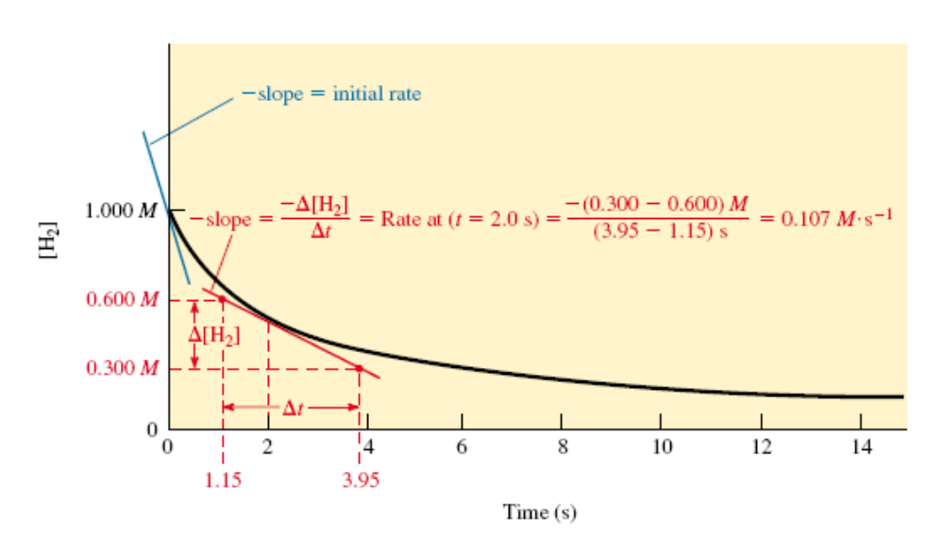
3.Tốc độ phản ứng và biểu thức tôc độ phản ứng.

Slide 12
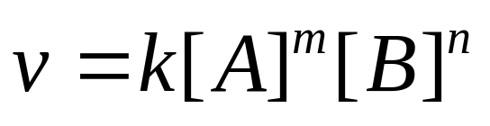
3.Tốc độ phản ứng và biểu thức tôc độ phản ứng.
Biểu thức tốc độ phản ứng (định luật tốc độ phản ứng)
Đối với phản ứng dạng tổng quát
aA + bB = cC + dD
Vận tốc tức thời

Slide 13
3.Tốc độ phản ứng và biểu thức tôc độ phản ứng.
k hệ số tỉ lệ gọi là hằng số tốc độ phản ứng
[A], [B] nồng độ A, B tại thời điểm khảo sát
m, n là bậc phản ứng theo A, B
m + n là bậc phản ứng tổng cộng của phản ứng

Slide 14
4.Bậc phản ứng
Bậc phản ứng là các giá trị xác định bằng thực nghiệm, không liên quan đến các hệ số tỉ lượng của phương trình phản ứng.
Ví dụ: HI → ½ H₂ + ½ I₂ v = k[HI]²
m, n có thể là số nguyên, phân số hoặc bằng không
m + n thông thường không lớn hơn 2, rất hiếm khi =3

Slide 15
4.Bậc phản ứng
Ví dụ
Phản ứng bậc 0
2NH3 (k) = N2 (k) + 3H2 (k) v = k[NH3]⁰ = k
Phản ứng bậc 1
2N₂O₅ = 4NO₂ + O₂ v = k[N₂O₅]
Phản ứng bậc 2
HI → ½ H₂ + ½ I₂ v = k[HI]²
NO + O₃ = NO₂ + O₂ v = k[NO][O₃]
Phản ứng bậc 3
2NO + O₂ = 2NO₂ v = k[NO]²[O₂]

Slide 16
4.Bậc phản ứng
m và n cho biết số lượng nguyên tử A và B tham gia trong một tác dụng cơ bản xảy ra chậm nhất → dự đoán cơ chế phản ứng.
Khi m ≠ a, n ≠ b → phản ứng thuộc loại phức tạp
Khi m = a, n = b → có khả năng phản ứng là phản ứng đơn giản ( không chắc chắn)

Slide 17
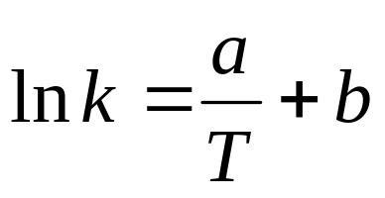
5. Hằng số tốc độ phản ứng k
k chỉ phụ thuộc vào bản chất phản ứng và nhiệt độ
Phương trình Arrhenius:
k: hằng số tốc độ
T nhiệt độ (K)
a, b hằng số xác định từ thực nghiệm

Slide 18
6. Các lý thuyết cơ sở của động học
6.1 Thuyết va chạm hoạt động
Để phản ứng xảy ra các phân tử phải va chạm với nhau
Điều kiện để một va chạm dẫn đến phản ứng là:
1. Các tiểu phân phải có một năng lượng (động năng) tối thiểu gọi là năng lượng hoạt hóa
2. Các tiểu phân phải có sự định hướng thuận lợi khi va chạm

Slide 19
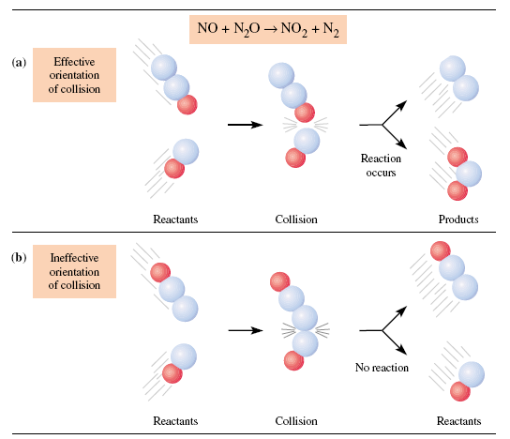
6.1 Thuyết va chạm hoạt động

Slide 20
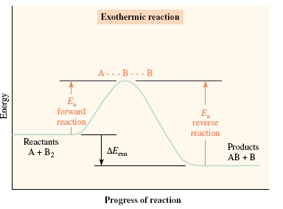
6. Các lý thuyết cơ sở của động học
6.2 Thuyết trạng thái chuyển tiếp
Theo thuyết này chất phản ứng trước khi chuyển thành sản phẩm phải trải qua một trạng thái trung gian có năng lượng cao và kém bền gọi là trạng thái chuyển tiếp

Slide 21
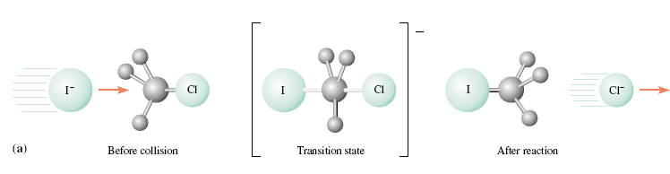

Slide 22
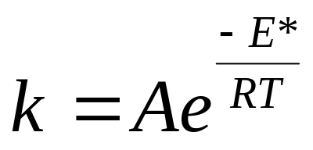
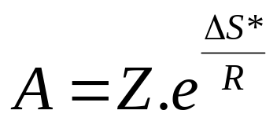
6. Các lý thuyết cơ sở của động học
6.2 Thuyết trạng thái chuyển tiếp
Năng lượng hoạt hóa (E*) của phản ứng chính là chênh lệch năng lượng giữa trạng thái chuyển tiếp và chất đầu (E* phản ứng thuận) hoặc giữa trạng thái chuyển tiếp và sản phẩm (E* phản ứng nghịch)
Cả hai thuyết đều đưa ra mối liện hệ giữa k và E* và T như sau:
Trong đó
Và ∆ S* là entropy hoạt hóa

Slide 23
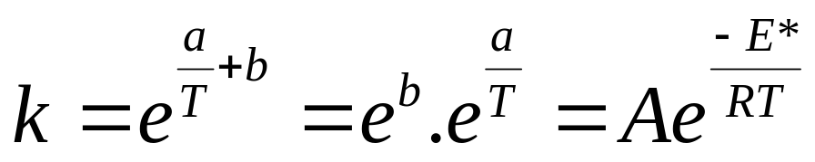
6. Các lý thuyết cơ sở của động học
Liên hệ với phương trình thực nghiệm Arrhenius
Ta có:
Suy ra a = - E*/R b = ln A → có thể xác định E* bằng thực nghiệm đo k theo T

Slide 24
7. Các yếu tố ảnh hưởng đến tốc độ phản ứng
7.1 Nồng độ.
Về mặt biểu thức, ảnh hưởng của nồng độ lên tốc độ phản ứng thể hiện qua biểu thức tốc độ phản ứng
Ảnh hưởng của nồng độ được giải thích do tăng số lượng tiểu phân → tăng số va chạm có hiệu quả. Tuy nhiên sự tăng này không lớn.
Tự đọc: ảnh hưởng của nồng độ trong hệ dị thể

Slide 25
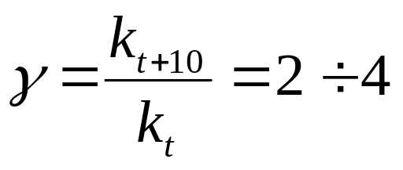
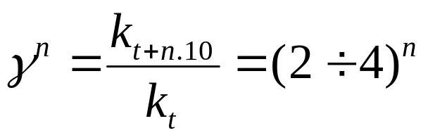
7. Các yếu tố ảnh hưởng đến tốc độ phản ứng
7.2 Nhiệt độ
Nhiệt độ ảnh hưởng rất lớn đến tốc độ phản ứng
Qui tắc Van’t Hoff: Khi tăng nhiệt độ lên 10 độ tốc độ phản ứng tăng 2 – 4 lần.
Tổng quát:

Slide 26
7. Các yếu tố ảnh hưởng đến tốc độ phản ứng
7.2 Nhiệt độ
Nếu γ = 3,44 khi tăng nhiệt độ lên 100 độ (từ 0⁰ lên 100⁰), tốc độ phản ứng sẽ tăng:
(3,44)¹⁰ = 232052 lần
Sự ảnh hưởng này có thể nhận thấy từ biểu thức quan hệ giữa k và T

Slide 27
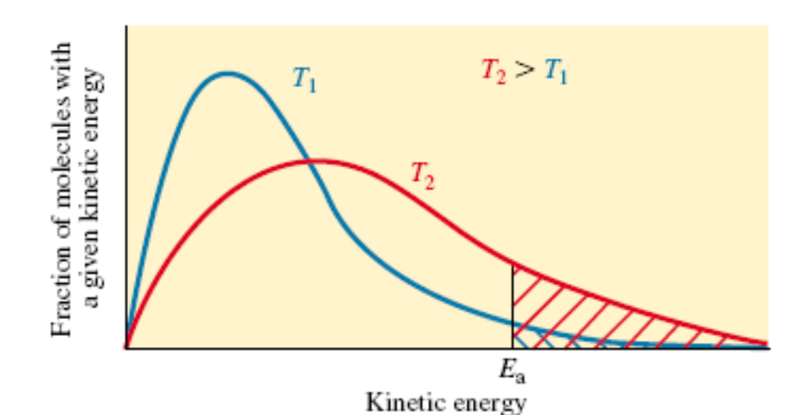
7. Các yếu tố ảnh hưởng đến tốc độ phản ứng
7.2 Nhiệt độ
Ảnh hưởng này có thể giải thích do sự tăng nhanh chóng các tiểu phân hoạt động khi tăng T (không phải do tăng số lượng va chạm)

Slide 28
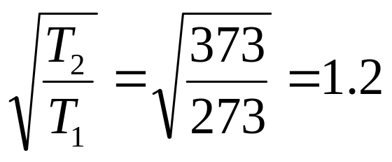
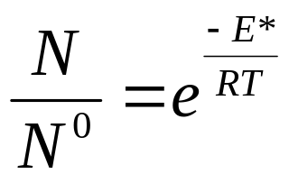
7. Các yếu tố ảnh hưởng đến tốc độ phản ứng
7.2 Nhiệt độ
Ảnh hưởng do tăng va chạm khi tăng T lên 100^{0 chỉ} là
Ảnh hưởng do tăng tiểu phân hoạt hóa sẽ là hằng trăm ngàn lần
Với N là số tiểu phân hoạt động, N⁰ là tổng số các tiểu phân

Slide 29
7. Các yếu tố ảnh hưởng đến tốc độ phản ứng
Câu hỏi:
Ở nhiệt độ mà vận tốc phản ứng hầu như bằng không, tăng nhiệt độ có thể làm tăng tốc độ phản ứng không
Câu hỏi tương tự nhưng thay vì tăng nhiệt độ thì tăng nồng độ có được không?

Slide 30
7. Các yếu tố ảnh hưởng đến tốc độ phản ứng
7.3 Ảnh hưởng của xúc tác.
Định nghĩa xúc tác:
Xúc tác là những chất làm tăng tốc độ phản ứng do:
tham gia vào tương tác hóa học với chất phản ứng ở giai đoạn trung gian làm giảm năng lượng hoạt hóa của phản ứng.
Sau phản ứng xúc tác được phục hồi giữ nguyên về khối lượng cũng như thành phần và tinh chất hóa học.

Slide 31
7. Các yếu tố ảnh hưởng đến tốc độ phản ứng
7.3 Ảnh hưởng của xúc tác.
Đặc tính của xúc tác:
Lượng xúc tác sử dụng nhỏ hơn chất phản ứng rất nhiều
Xúc tác không mất đi trong phản ứng
Xúc tác có tính chọn lọc cao
Hiệu quả của xúc tác rất lớn, làm tăng tốc độ phản ứng lên hàng chục đến hằng trăm ngàn lần.
Xúc tác không làm thay đổi tính chất nhiệt động của hệ, không làm một phản ứng không tự xảy ra thành tự xảy ra

Slide 32
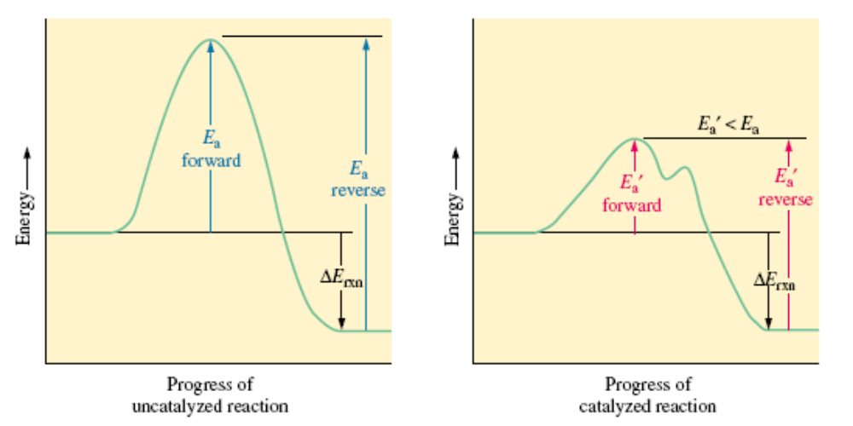
Cơ chế phản ứng có và không có xúc tác

Slide 33
